Slide 1
Arduino
Introdução à plataforma de desenvolvimento Arduino

Slide 2
O que é o Arduino
É uma plataforma de desenvolvimento de hardware, microcontrolada de código aberto.
Em termos práticos o Arduino é um pequeno computador em que é possível se interagir com o ambiente.

Slide 3
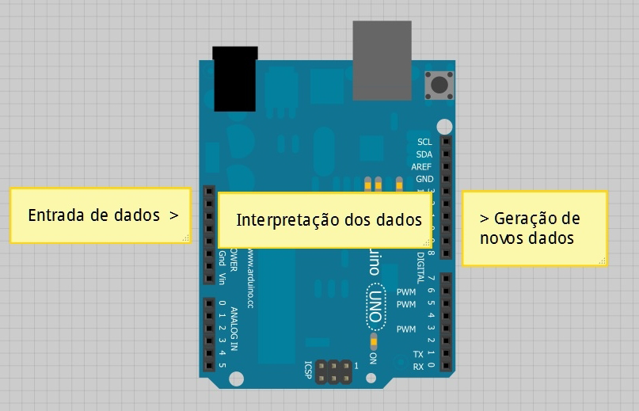
Princípio de Funcionamento

Slide 4
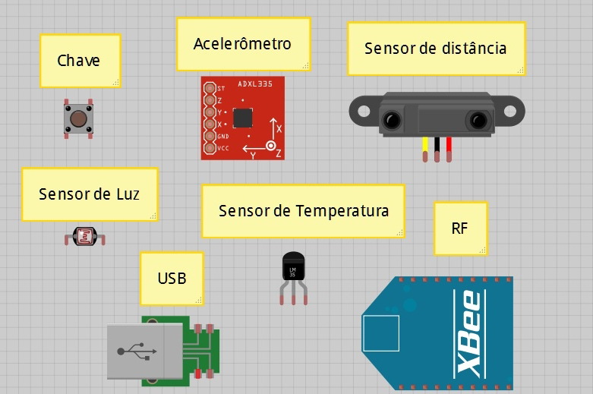
Entrada de Dados

Slide 5
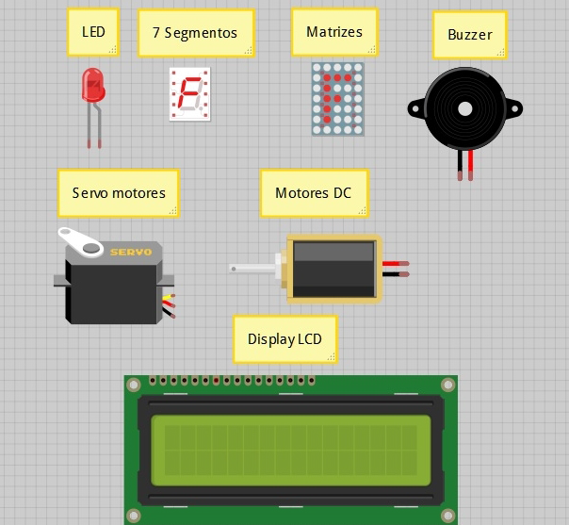
Geração de novos dados

Slide 6
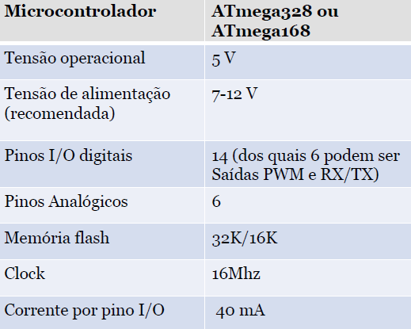
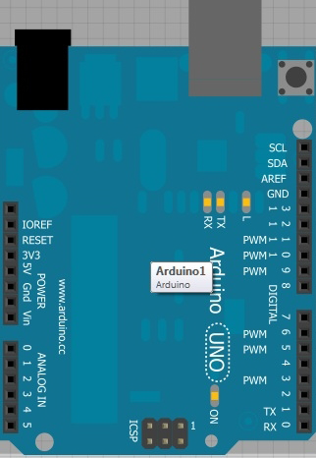
Estrutura do Hardware

Slide 7
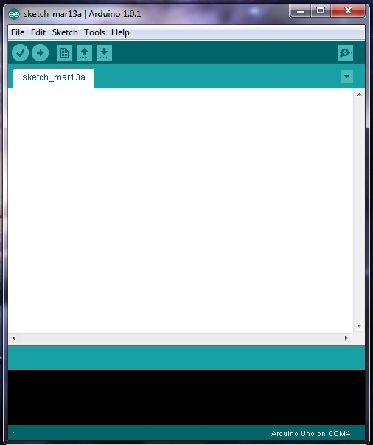
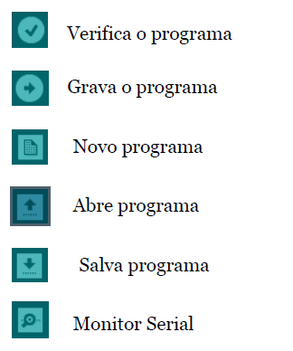
A IDE

Slide 8
Principais recursos da IDE
A IDE do Arduino conta com diversos programas de exemplos em que se é utilizado os mais diversos dispositivos externos. (Ex: Teclados, sensores, display, etc.).
Ela também conta com um aplicativo em que é possível se interagir com a placa através da usb do computador.

Slide 9
Linguagem de programação
Nessa plataforma é utilizada como referência a linguagem C/C++.
Com isso temos as referências de linguagem que são: estruturas, valores, funções.

Slide 10
Estruturas
Estruturas de controle (if, else, break ...).
Sintaxe básica (define, include...).
Operadores aritméticos e de comparação (+, -,
*, /, >>, <<...).
Operadores Booleanos (||, &&, !...).
Operadores aritméticos (++, --...).

Slide 11
Valores
Tipos de dados (byte, int, char, float...).
Conversões (char(), byte(), int()...).

Slide 12
Funções
As funções são ferramentas com o intuito de direcionar e exemplificar as funcionalidades do microcontrolador. E já existem diversas funções prontas em bibliotecas que veem junto com o programa.

Slide 13
Exemplo de funções
Digital: pinmode(), digitalwrite(), digitalread().
Analógico: analogReference(), analogwrite().
Tempo: millis(), micros(), delay().
Matemáticas: min(), max(), abs(), pow().
Números aleatórios: randomSeed(), random().
Interrupções: interrupts(), nointerrupts().

Slide 14
Algumas considerações
O programa possui duas funções indispensáveis, são elas:
void setup(){} – Que é responsável por configurar o hardware do arduino inicialmente.
void loop(){} – Função principal, responsável por rodar o programa repetidamente.

Slide 15
Aplicações
1º Exemplo – Pisca Led
Objetivo: Entender as funções “setup()” e “loop()”, assim como conhecer a função “delay()”.
Funcionamento: Um led piscará intermitentemente em intervalos de 1 segundo.

Slide 16
Aplicações
Circuito

Slide 17
Aplicações
Programa

Slide 18
Aplicações

Slide 19
Aplicações
2º Exemplo – Sensor de Temperatura
Objetivo: Aprender a utilizar canais AD do arduino, e comunicação serial.
Funcionamento: O arduino lê constantemente um sensor de temperatura LM35, e fica enviando o valor da temperatura em graus celsius para o computador via serial.

Slide 20
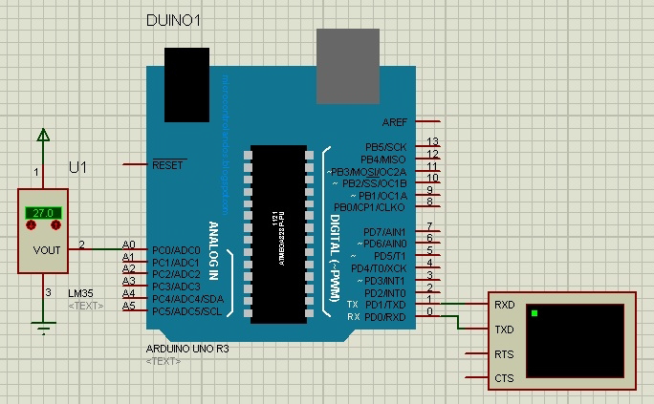
Aplicações
Circuito

Slide 21
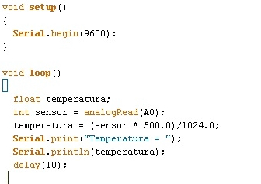
Aplicações
Programa

Slide 22
Aplicações
3º Exemplo – Controle de Motor
Objetivo: Aprender o funcionamento do PWM, e também da leitura de botões.
Funcionamento: Dois botões controlam a velocidade de um motor DC, sendo um botão pra aumentar a velocidade e o outro para diminuir.

Slide 23
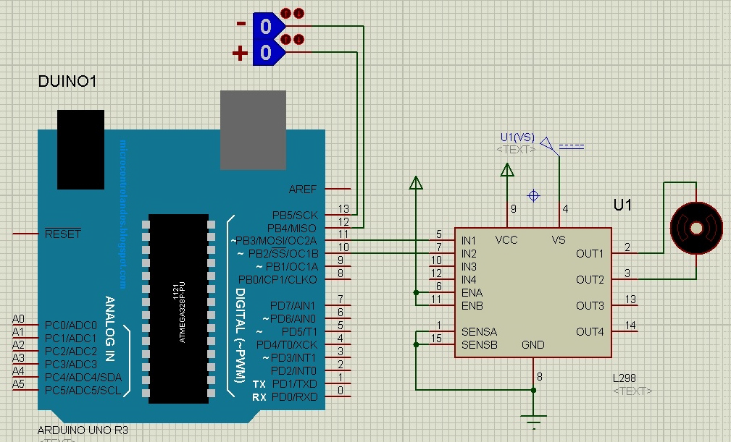
Aplicações
Circuito

Slide 24
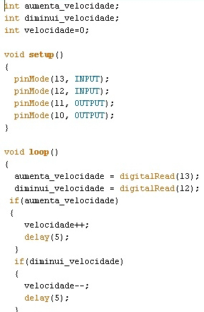

Aplicações
Programa

Slide 25
Aplicações
4º Exemplo – ESC (Electronic Speed Controler)
Objetivo: Aprender a manusear as funções pulseIn(), map().
Funcionamento: O arduino irá monitorar constantemente uma de suas entradas que estará recebendo um sinal de servo pulso, e com isso irá controlar um motor DC.

Slide 26
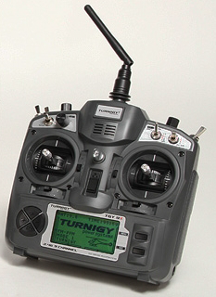

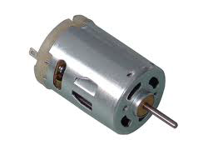
Aplicações
Esquemático

Slide 27
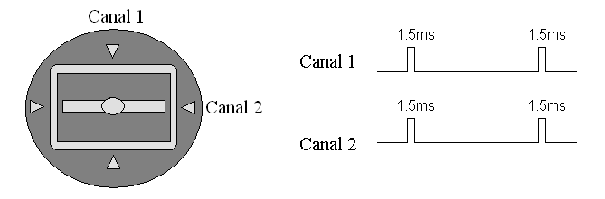
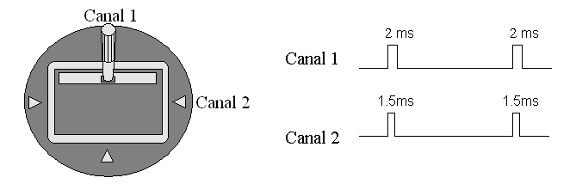
Aplicações
Sinal de Servo pulso

Slide 28
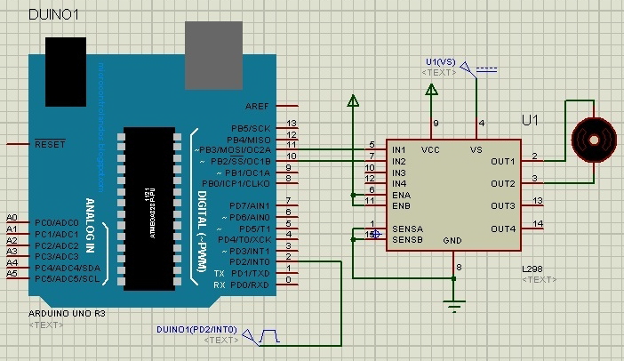
Aplicações
Circuito

Slide 29
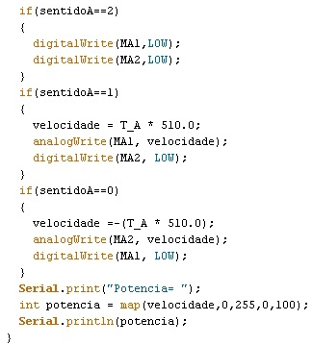
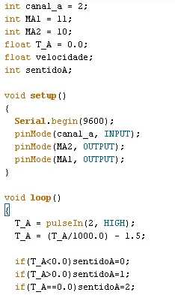
Aplicações
Programa

Slide 30
Fóruns de Discussão - Arduino
Fórum oficial Arduino: http://forum.arduino.cc/
Arduino Brasil: http://www.arduinobrasil.com/forum/
Laboratório de Garagem: http://labdegaragem.com/forum

Slide 31
Onde comprar?
Robocore: https://www.robocore.net/
Laboratório de Garagem: http://www.labdegaragem.org/loja/29-arduino.html
Mercado Livre: http://eletronicos.mercadolivre.com.br/pecas-componentes-eletricos-microcontroladores/arduino

Slide 32
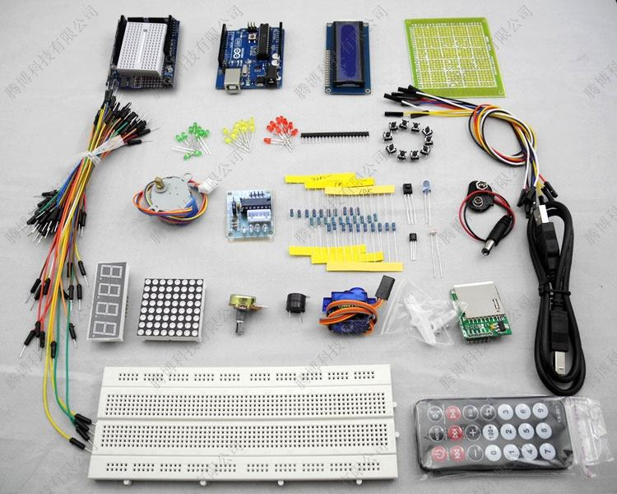
Vamos praticar??

Slide 33
Componentes de instalação da placa Arduino
Instalar drivers da placa Arduino a ser utilizada ou pacote de drivers;
Verificar “Gerenciador de Dispositivos” (em Portas) se a placa está instalada;
Configurar na IDE Arduino, no menu “Tools” (em Board), a placa a ser utilizada, selecionando-a;
Selecionar Porta Serial (Serial Port) utilizada pela placa Arduino.

